Slide 1
5주차. 대면 실습
다양한 메뉴의 구성

Slide 2
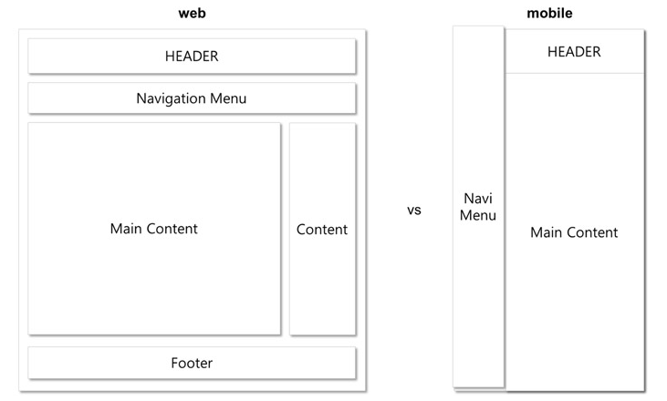
웹과 모바일의 레이아웃 비교

Slide 3
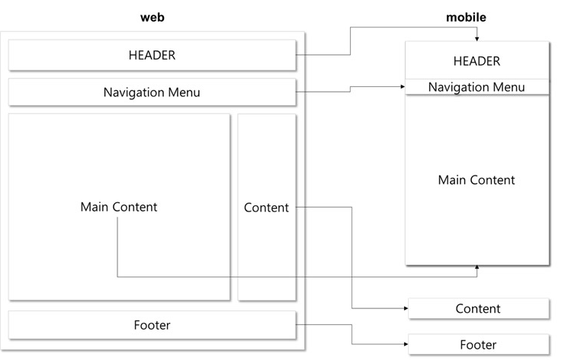
웹에서 모바일로의 페이지 변환

Slide 4
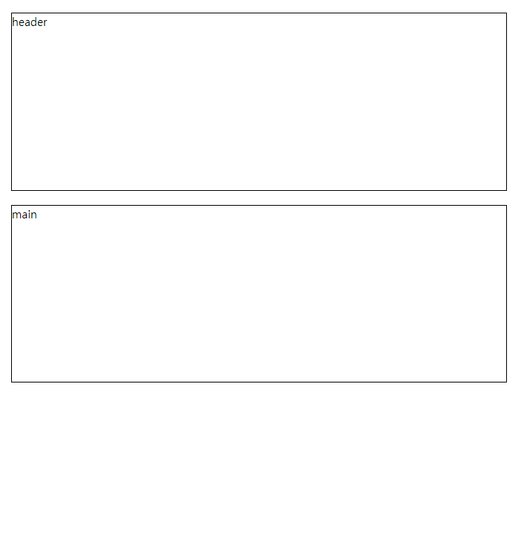
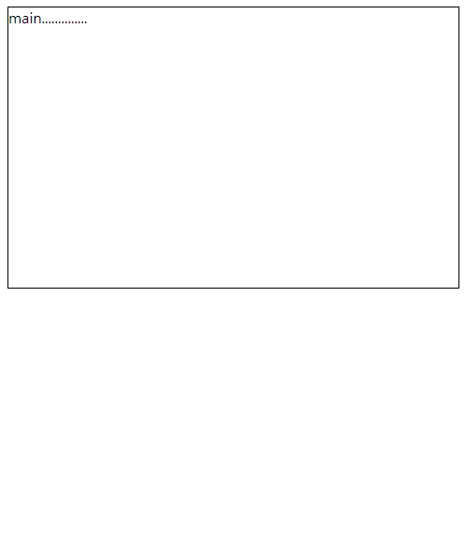
기초 반응형 구조 실습
<body>
<div class="header">
header
</div>
<div class="main">
main
</div>
</body>

Slide 5
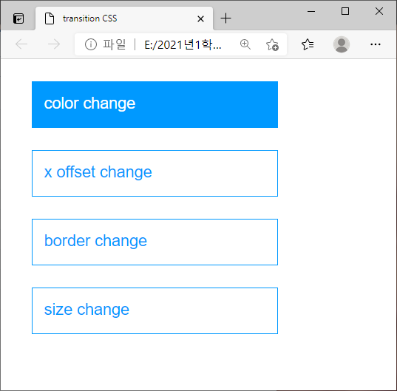
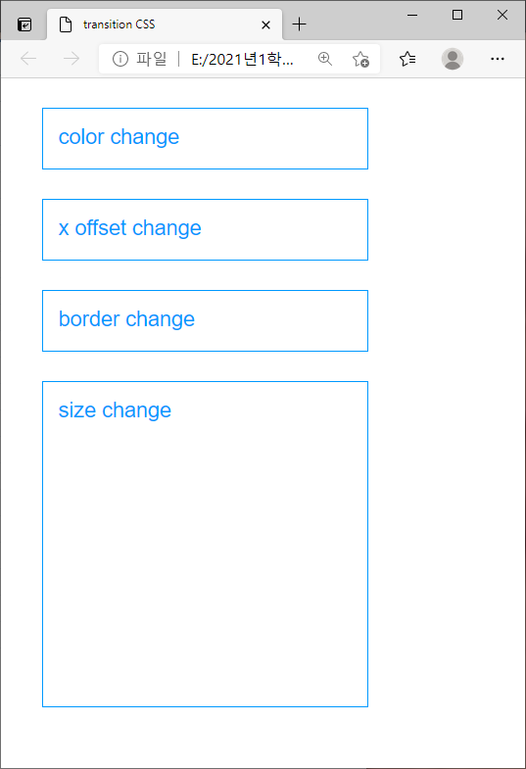
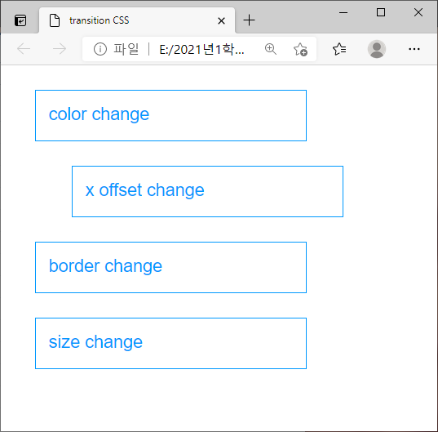
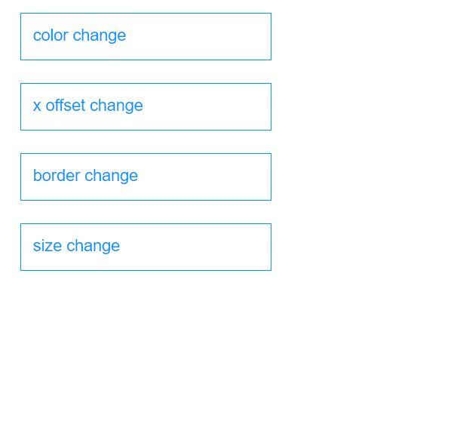
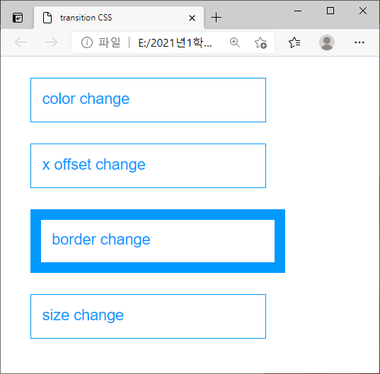
다양한 메뉴의 구성(1)
초기화면
<body>
<div id="box1">color change</div>
<div id="box2">x offset change</div>
<div id="box3">border change</div>
<div id="box4">size change</div>
</body>

Slide 6
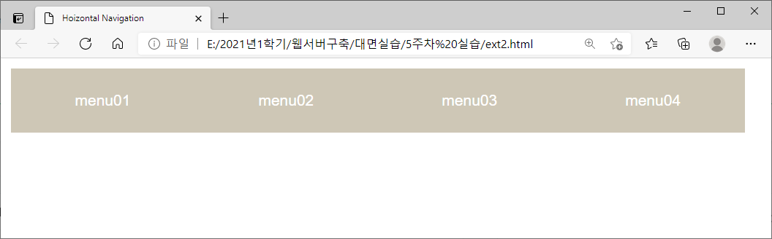
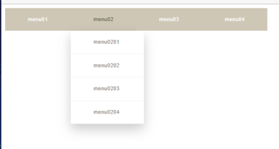

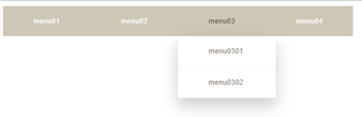
다양한 메뉴의 구성(2)
<body>
<ul class="navi">
<li><a href="#">menu01</a></li>
<li><a href="#">menu02</a>
<ul>
<li><a href="#">menu0201</a></li>
<li><a href="#">menu0202</a></li>
<li><a href="#">menu0203</a></li>
<li><a href="#">menu0204</a></li>
</ul>
</li>
<li><a href="#">menu03</a>
<ul>
<li><a href="#">menu0301</a></li>
<li><a href="#">menu0302</a></li>
</ul>
</li>
<li><a href="#">menu04</a></li>
</ul>
</body>

Slide 7
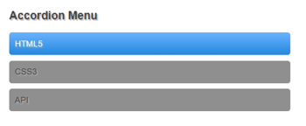
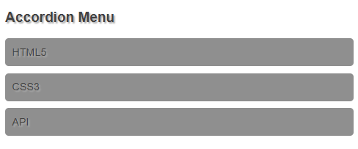
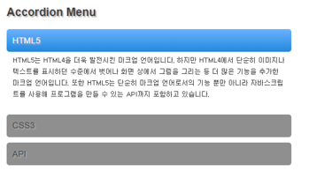
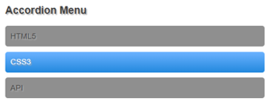
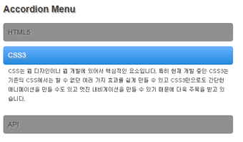
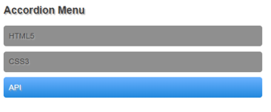
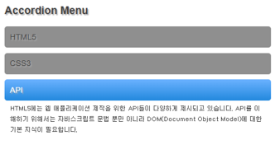
다양한 메뉴의 구성(3)
<body>
<div class="accordionMenu">
<h1>Accordion Menu</h1>
<div id="html5" class="menuSection">
<h2><a href="#html5">HTML5</a></h2>
<p>HTML5는 HTML4을 더욱 발전시킨 마크업 언어입니다. 하지만 HTML4에서 단순히 이미지나 텍스트를 표시하던 수준에서 벗어나 화면 상에서 그림을 그리는 등 더 많은 기능을 추가한 마크업 언어입니다. 또한 HTML5는 단순히 마크업 언어로서의 기능 뿐만 아니라 자바스크립트를 사용해 프로그램을 만들 수 있는 API까지 포함하고 있습니다.</p>
</div>
<div id="css3" class="menuSection">
<h2><a href="#css3">CSS3</a></h2>
<p>CSS는 웹 디자인이나 웹 개발에 있어서 핵심적인 요소입니다. 특히 현재 개발 중인 CSS3는 기존의 CSS에서는 할 수 없던 여러 가지 효과를 쉽게 만들 수 있고 CSS3만으로도 간단한 애니메이션을 만들 수도 있고 멋진 내비게이션을 만들 수 있기 때문에 더욱 주목을 받고 있습니다.</p>
</div>
<div id="api" class="menuSection">
<h2><a href="#api">API</a></h2>
<p>HTML5에는 웹 애플리케이션 제작을 위한 API들이 다양하게 제시되고 있습니다. API를 이해하기 위해서는 자바스크립트 문법 뿐만 아니라 DOM(Document Object Model)에 대한 기본 지식이 필요합니다.</p>
</div>
</div>
</body>

